Slide 1
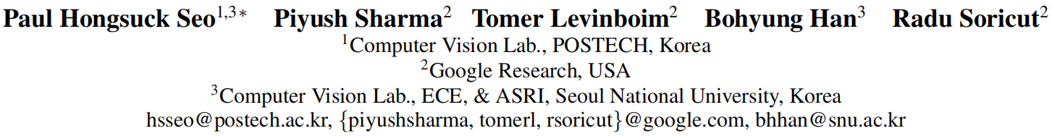
Reinforcing an Image Caption Generator Using Off-Line Human Feedback
AAA2020

Slide 2
Handcrafted evaluation metrics
BLEU
最开始提出的目的是用于机器翻译任务，用来评估机器翻译的质量，之后被引入到图片文本描述任务。BLEU算法的主要思想是分析候选句子（即机器生成的一些句子）和参考句子（即人工标注的一些句子）中N元组（即将N个词作为一个整体）共同出现的概率，该程度越高表明生成的句子与标注的句子更相似，任务效果越好，其中N常常取值为1、2、3、4。
BLEU算法的优点是能够很快速得到一个具有一定参考价值的结果，但是它的缺点是检测不出句子语法上的问题，无法考虑到句子相似的表达以及同义词的情况，并且会受到常用词的干扰。
METEOR
METEOR针对BLEU算法的缺陷做了一些改进，同样，它一开始也是用于机器翻译任务。METEOR会对候选句子和参考句子进行词对齐，使用WordNet对同义词、词根、词缀等情况进行匹配，从而计算出准确率和召回率来判断句子相似情况。与BLEU一样，METEOR得分越高越好。
ROUGE-L
基于召回率来计算句子间的相似性的，常常用于自动摘要任务的评价。ROUGE-L通过匹配最长公共子序列（LCS）来计算准确率和召回率，这种方法的优点是不要求单词的连续性，得分越高越好。

Slide 3
Handcrafted evaluation metrics
CIDEr
是为了图片文本描述任务专门设计的，它使用了TF-IDF的思想，对句子中的N元组进行TF-IDF加权计算，之后通过计算模型生成句子和参考句子的余弦值来表示句子的相似性。CIDEr 在对N元组进行加权时，TF提高了该图片参考描述中经常出现的N元组的权重，而IDF使得在所有图片的描述中都经常出现的N元组的权重变低，这样使得评价结果根据科学准确。CIDEr的得分越高越好。
SPICE
也是为了图片标注任务专门设计的评价指标。上面的几种方法都是基于N-gram的，这种方法有一个缺陷就是当两个句子的含义相同但是共同的单词很少时，得出的结果往往比较差。而SPICE是基于语义来衡量句子相似性的，和人类非常类似，因此它的表现效果较好。
SPICE的主要工作流程是：首先将生成的语句和参考语句使用经过训练的依赖解析器解析为句法依存关系树，之后使用基于规则的方法将它映射为场景图，并根据场景图对句子中的对象，属性和关系进行编码，最后根据编码计算出F-scores。同样的，SPICE的得分越高越好。

Slide 4
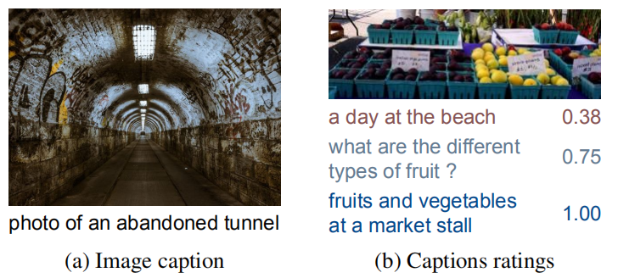
Human ratings
The most accurate way, but expensive.
Be used to human evaluation studies.
A valuable by-product: a dataset of model-generated image captions with human annotated quality labels.
the signal from instance-level human caption ratings can be leveraged to improve captioning models, even when the amount of caption ratings is several orders of magnitude less than the caption training data.
Notes:
人类评估是最准确的评价方式，但是代价比较昂贵，因此之前并没有将这种评价指标用于训练模型，而只是在最后对少数模型生成的描述进行评价，用于验证模型性能。产生了一个副产品：带有人类为模型生成描述打分的数据集（数据量很少）。具体来说，由几个模型（以前工作的模型）为每张图片分别生成描述，然后由几个人对每句描述进行质量打分，最后对同一个描述的多个分数求均值。

Slide 5
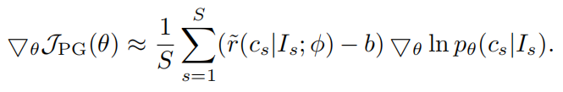
Methods
On-policy policy gradient with rating estimates
Train a caption quality estimator using caption ratings dataset.
The trained estimator then replaces the true reward function in RL.
This approach is effective only if the trained rating estimator generalizes well to unseen images and captions.
Notes:
作者提出两种方法来利用打分数据：在线策略和离线策略。在线策略方式严重依赖于评估器的质量，并且作者发现这种方法对模型的性能有很负面的影响，常常会生成不合语法的描述。

Slide 6
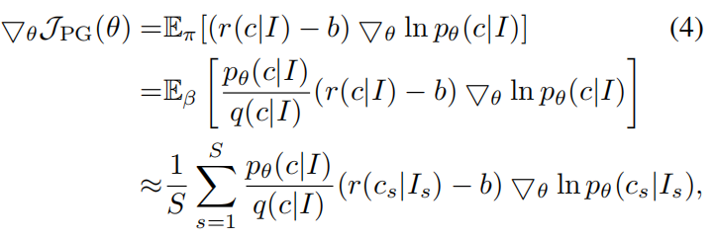


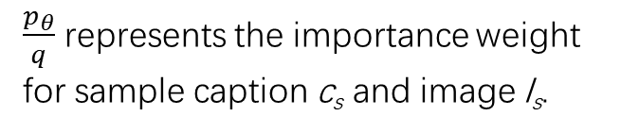
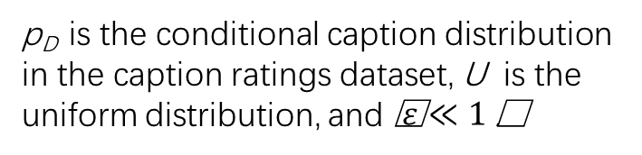
Methods
Off-policy policy gradient with true ratings
directly utilize the true ratings of the dataset (no estimation involved)
$\frac{p_{θ}}{q}$ represents the importance weight for sample caption c_{s} and image I_{s}.
p_{D} is the conditional caption distribution in the caption ratings dataset, U is the uniform distribution, and $ε≪1$ .
Notes:
我认为q分布中的U主要是为了保证当采样得到的结果不在打分数据集中时分母不为零。当采样得到的描述不在打分数据集时，分配reward为b，即 r(c|I) – b = 0，确保训练时不受没有打分标注的描述的影响。

Slide 7
Train
First train a model by MLE on the captioning dataset
Then fine-tune the model using the caption ratings dataset. To avoid overfitting during fine-tuning, add the MLE loss on the captioning dataset as a regularization term.

Slide 8
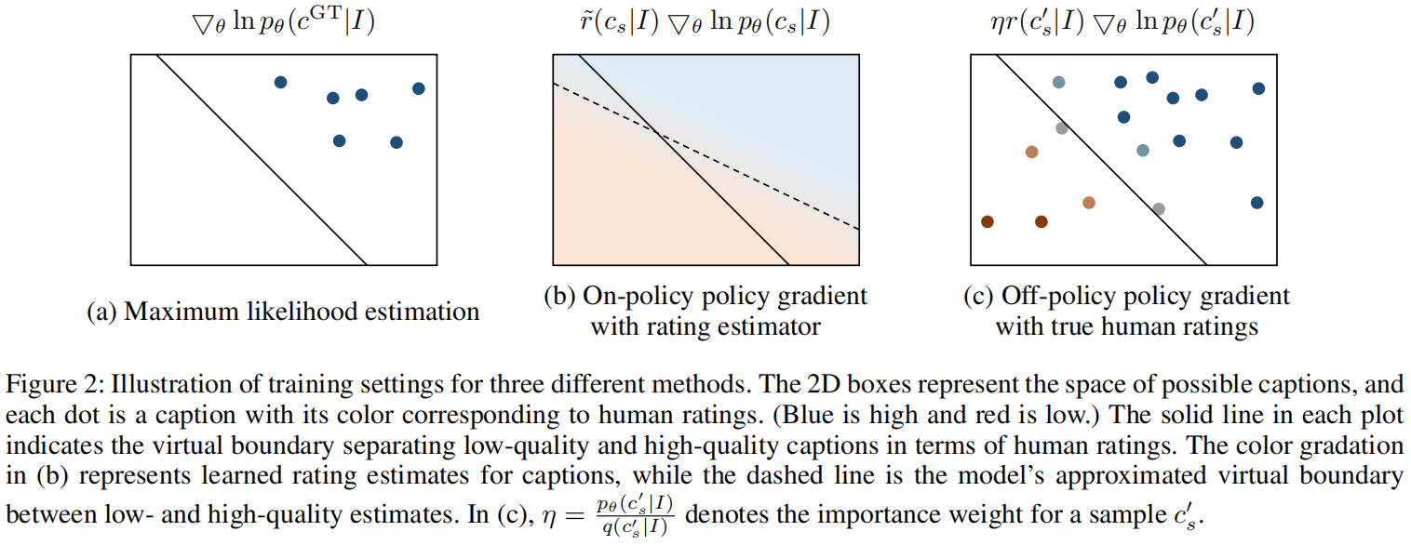
Comparing
Notes:
方框表示所有可能的句子空间，实线上方为正样本（也就是打分比较高的）下方为负样本。蓝色表示打分高，红色表示打分低。对于MLE，使用标注的caption数据集，其都是正样本。对于On-policy，虚线表示打分评估器学到的打分结果，和实线并不匹配，说明评估器的性能不好，对模型的反馈会带来负面的影响。对于Off-policy，采用打分数据集，并采用真实打分作为reward。

Slide 9
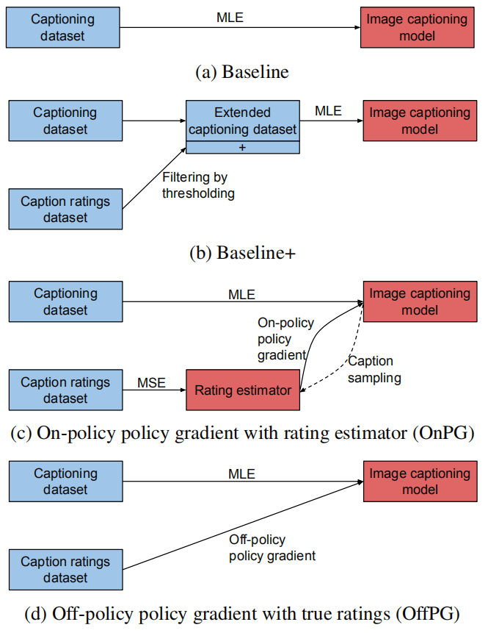
Experiment

Slide 10
Experiment
Image captioning dataset
Conceptual Captions: consists of images crawled from the Internet, with captions derived from corresponding Alt-text labels on the webpages. The training and validation splits have approximately 3.3M and 16K samples, respectively.
Caption ratings dataset
Caption-Quality dataset: the dataset is divided into training, validation and test splits containing approximately 130K, 7K and 7K rated captions, respectively.
Notes:
Caption-Quality dataset: Each image has an average of 4.5 captions (generated by different models that underwent evaluation evaluation). The captions are individually rated by asking raters the question “Is this a good caption for the image?”, with the answers “NO” or “YES” mapped to a 0 or 1 score, respectively. Each image/caption pair is evaluated by 10 different human raters, and an average rating score per-caption is obtained by quantizing the resulting averages into a total of nine bins

Slide 11
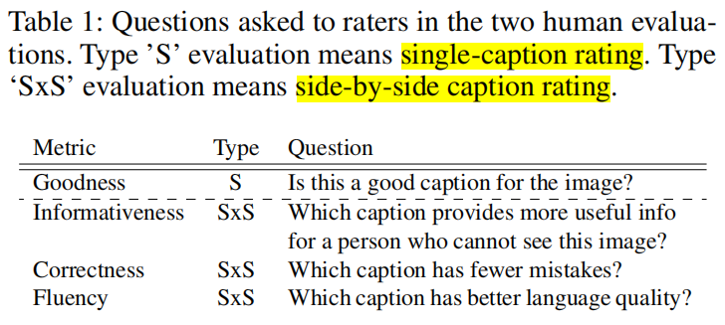
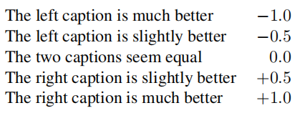
Evaluations
Side-by-side caption evaluation: show the input image and two captions (One of the captions is from a candidate model and the other always from Baseline.). Each of these questions allows a 5-way choice:

Slide 12
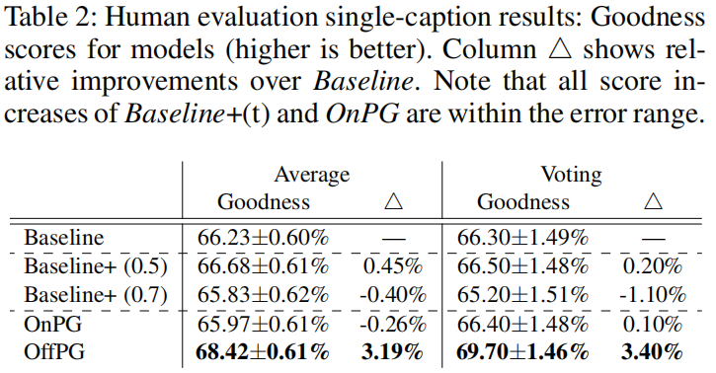
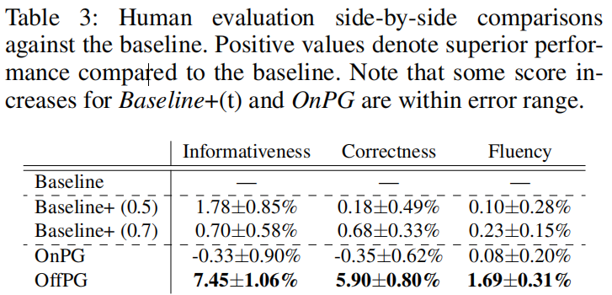
Results

Slide 13
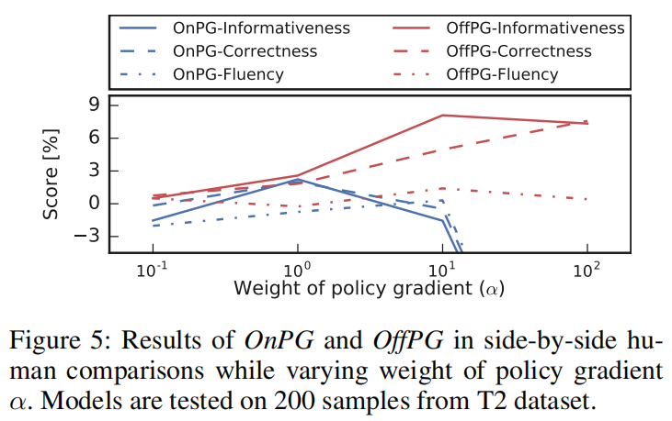
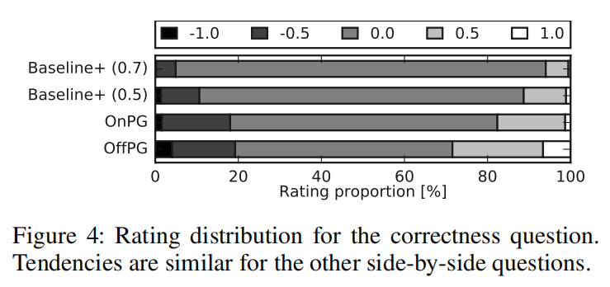
Results

Slide 14
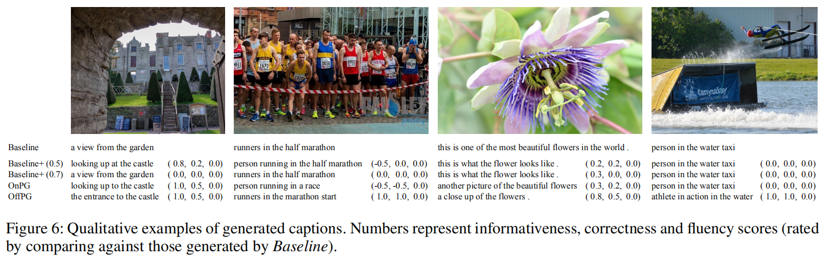
Results

